Slide 1
6.5.2 计数器
计数器： 用来记忆输入脉冲的个数；
还可用作定时器、分频器、节拍脉冲发生器、序列码发生器等。
计数器的分类
同步计数器
按工作方式：
异步计数器
二进制（2^{n}进制）
按进位体制：
非二进制（如十进制）
按逻辑功能：分为加法、减法和可逆计数器

Slide 2

1、 二进制计数器
四位二进制加法计数器
(1) 异步二进制计数器
计数脉
二进制输出
十进制
冲数目
Q
3
Q
2
Q
1
Q
0
数
0
0
0
0
0
0
1
0
0
0
1
1
最低位 F 来一CP翻 转一次。
2
0
0
1
0
2
3
0
0
1
1
3
4
0
1
0
0
4
其余 F ,
低位 F 由1→0时，
产生向本位的进位信号，
本位 F 触发翻转。
5
0
1
0
1
5
6
0
1
1
0
6
7
0
1
1
1
7
8
1
0
0
0
8
9
1
0
0
1
9
10
1
0
1
0
10
11
1
0
1
1
11
12
1
1
0
0
12
13
1
1
0
1
13
14
1
1
1
0
14
思考
15
1
1
1
1
15
若用下降沿触发的 触发器，如何构成电路？

Slide 3
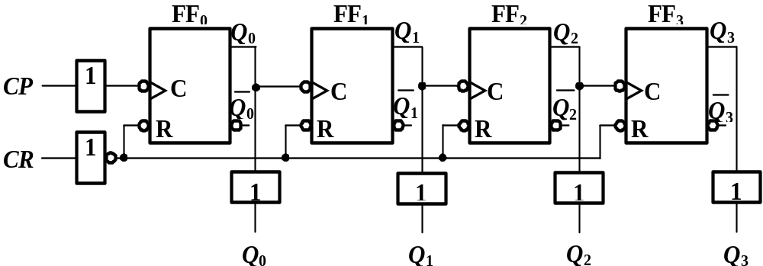

Slide 4
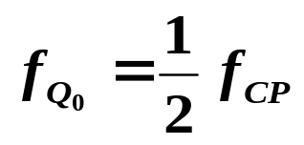
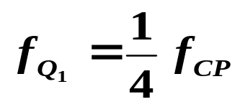
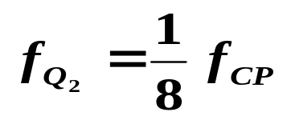
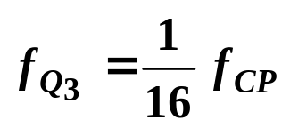
结论:
计数器的功能：不仅可以计数也可作为分频器。
Notes:
放大电路存在电抗元件，如电容、电感。因此输入信号的频率不同，电路的输出响应也不同。

Slide 5
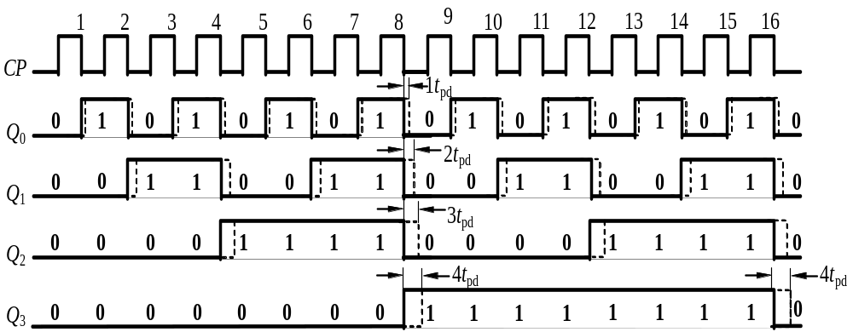
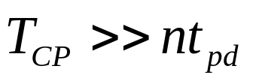
如考虑每个触发器都有1t_{pd}的延时
0111
0110
0100
0000
1000
计数脉冲的周期 应满足

Slide 6
思考：
用上升沿D触发器如何实现三位二进制加法计数器？
Q₀
Q₁
Q₂
1D
1D
1D
CP
C1
C1
C1
Q₀
Q₁
Q₂
R
R
R
CR

Slide 7
思考：如何用负边沿JK触发器构成的四位二进制加法计数器
1
1
1
1
Q₀
Q₁
Q₂
Q₃
计数脉冲
1J
1J
1J
1J
C1
C1
C1
C1
CP
1K
1K
1K
1K

Slide 8
思考：如何用上升沿D触发器、
下降沿JK触发器分别构成四位二进制减法计数器？

Slide 10
(2)同步二进制加计数器
为了提高计数器的工作速度，采用同步计数器。

Slide 11
用T触发器实现
计数顺序
电路状态
进位输出
4位二进制计数器状态表
Q₃
Q₂
Q₁
Q₀
0
0
0
0
0
0
FF₀ ：
T₀=1
1
0
0
0
1
0
2
0
0
1
0
0
FF₁ ：
T₁= Q₀
3
0
0
1
1
0
4
0
1
0
0
0
FF₂ ：
T₂= Q₀Q₁
5
0
1
0
1
0
6
0
1
1
0
0
7
0
1
1
1
0
FF₃ ：
T₃= Q₀Q₁Q₂
8
1
0
0
0
0
9
1
0
0
1
0
10
1
0
1
0
0
11
1
0
1
1
0
12
1
1
0
0
0
13
1
1
0
1
0
14
1
1
1
0
0
15
1
1
1
1
1
16
0
0
0
0
0

Slide 12
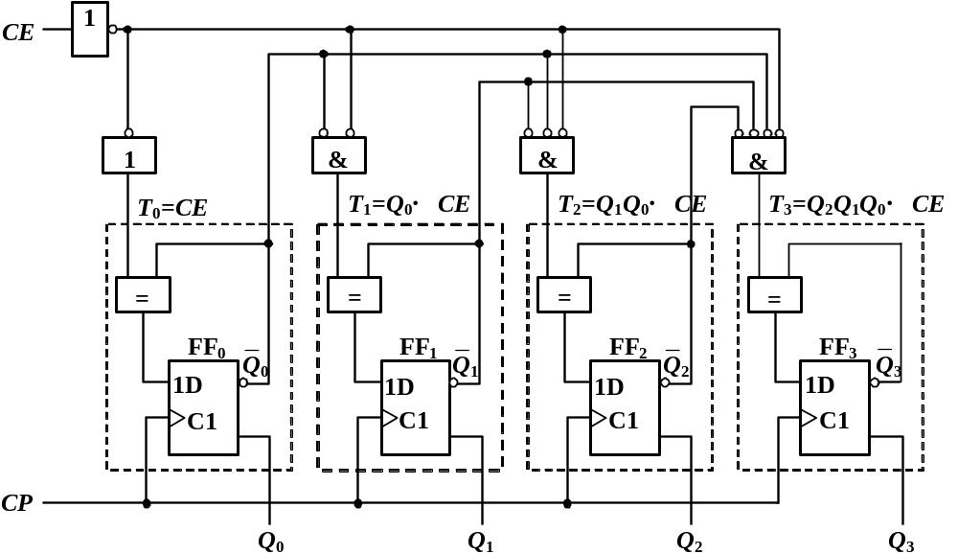
4位二进制同步加计数器逻辑图
T
=
CE
T
=
Q
⋅
CE
T
=
Q
Q
⋅
CE
T
=
Q
Q
Q
⋅
CE
0
1
0
2
1
0
3
2
1
0
CE=1
计数
CE=0
保持不变

Slide 13
74×161 同步四位二进制加法计数器
管脚示意图：
CR: 异步清零端
×
×
×
×
CP: 有效
CR
D₀
D₁
D₂
D₃
1
CET
PE: 同步并行置数使能端
TC
1
CEP
74×161
PE
CP
>CP
D₀ - D₃ ：预置数据输入端
Q₀
Q₁
Q₂
Q₃
CET、CEP: 计数使能端
TC:进位输出端，用于级连（TC = CET·Q₃·Q₂·Q₁·Q₀）

Slide 14


74×161逻辑功能表
输 入 |  |  |  |  |  |  |  |  | 输 出
清零 | 预置 | 使能 |  | 时钟 | 预置数据输入 |  |  |  | 计 数 |  |  |  | 进位
 |  | CEP | CET | CP | D₃ | D₂ | D₁ | D₀ | Q₃ | Q₂ | Q₁ | Q₀ | TC
L | × | × | × | × | × | × | × | × | L | L | L | L | L
H | L | × | × | ↑ | D₃* | D₂* | D₁* | D₀* | D₃ | D₂ | D₁ | D₀ | #
H | H | L | × | × | × | × | × | × |  | 保 | 持 |  | #
H | H | × | L | × | × | × | × | × |  | 保 | 持 |  | L
H | H | H | H | ↑ | × | × | × | × |  | 计 | 数 |  | #
#号表示只有在 CET=1 且 Q₃Q₂Q₁Q₀=1111 时输出为高电平

Slide 15
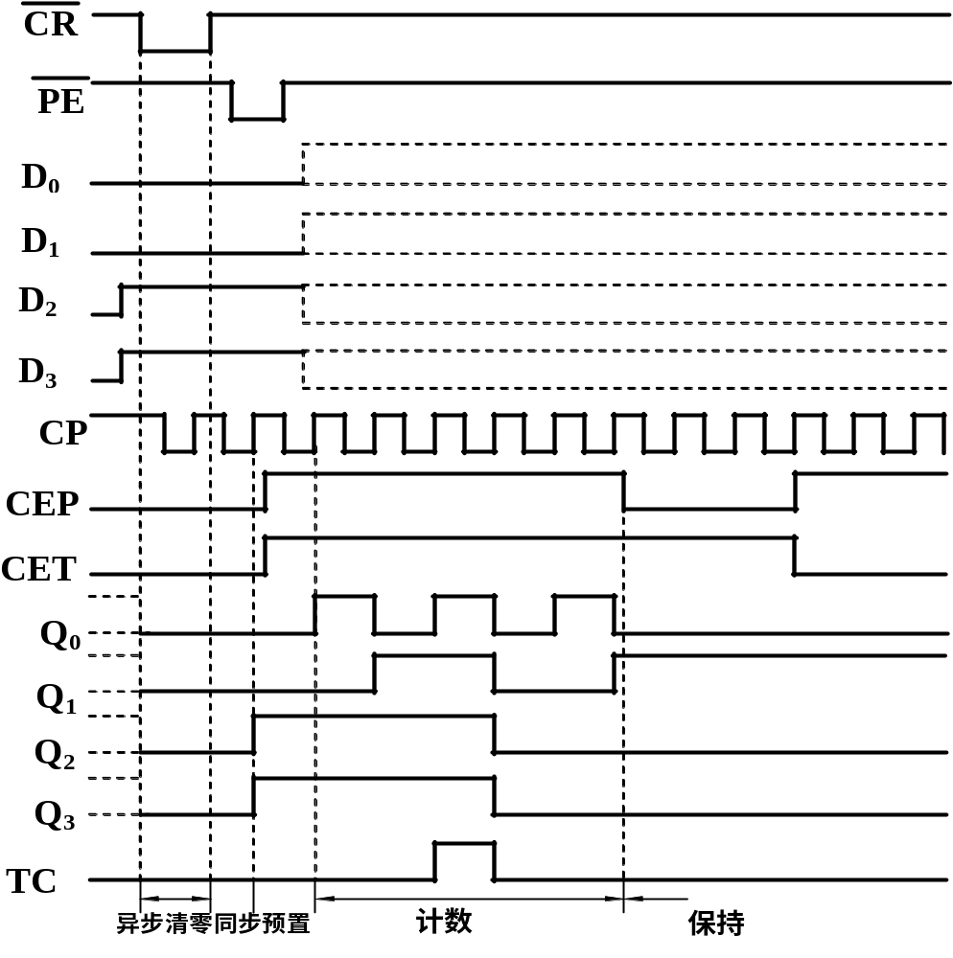
时序图

Slide 16
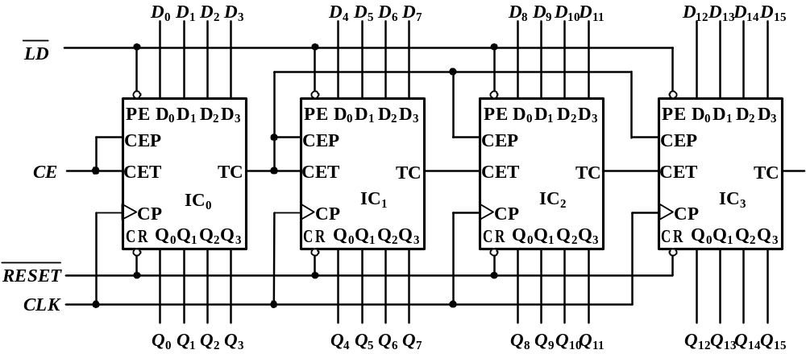
例6.5.1 试用74×161构成模2¹⁶的同步二进制计数器。
1
161(0)
161(1)
161(2)
161(3)
1
1

Slide 17
2、非二进制计数器
非二进制计数器中，最常用的是十进制计数器，
其他进制的计数器称为任意进制计数器。
?用触发器构成
——依照一般同步时序电路的设计步骤
用D触发器设计同步十进制加法计数器
例题
用JK触发器设计同步六进制减法计数器

Slide 18
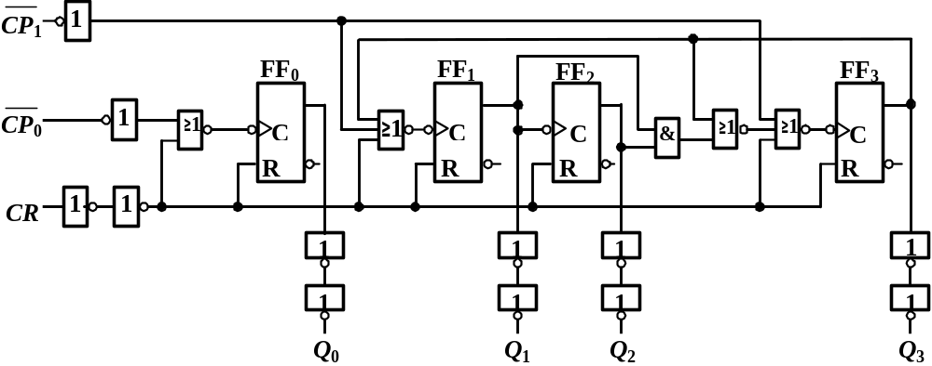
（1）异步二-十进制计数器 74HC/HCT390
FF₀
二进制计数器
CP₀输入，Q₀输出
FF₁——FF₃
异步五进制计数器（P277）
CP₁输入，Q₃、Q₂、Q₁输出
½ 74HC/HCT390逻辑图

Slide 19
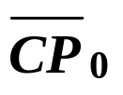
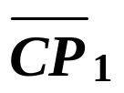
将图中电路分别按以下两种方式连接：
（1）
接计数脉冲信号，将Q₀与
相连；
（2）
接计数脉冲信号，将Q₃与
相连
试分析它们的逻辑输出状态。

Slide 20
CP₀
Q₀
Q₁
Q₂
Q₃
CP₁
Q₁
Q₂
Q₃
Q₀

Slide 21
两种连接方式的状态表
（8421码）
（5421码）
计数顺序 | 连接方式1 |  |  |  | 连接方式2
 | Q₃ | Q₂ | Q₁ | Q₀ | Q₀ | Q₃ | Q₂ | Q₁
0 | 0 | 0 | 0 | 0 | 0 | 0 | 0 | 0
1 | 0 | 0 | 0 | 1 | 0 | 0 | 0 | 1
2 | 0 | 0 | 1 | 0 | 0 | 0 | 1 | 0
3 | 0 | 0 | 1 | 1 | 0 | 0 | 1 | 1
4 | 0 | 1 | 0 | 0 | 0 | 1 | 0 | 0
5 | 0 | 1 | 0 | 1 | 1 | 0 | 0 | 0
6 | 0 | 1 | 1 | 0 | 1 | 0 | 0 | 1
7 | 0 | 1 | 1 | 1 | 1 | 0 | 1 | 0
8 | 1 | 0 | 0 | 0 | 1 | 0 | 1 | 1
9 | 1 | 0 | 0 | 1 | 1 | 1 | 0 | 0

Slide 22
二-五-十进制加法计数器
>CP₀
CP
>CP₁
74HCT390
CR
Q₀
Q₁
Q₂
Q₃

Slide 23
（2）用集成计数器构成任意进制计数器
如：现有M进制计数器 ，欲构成N进制计数器
若M>N
只用一个芯片，应用反馈清0法、反馈置数法
例 6.5.3 用74LVC161构成九进制加计数器。
九进制：
0000→0001 →0010 →…… → 1000
越过 1001-1111 七个状态
①反馈清0法：
利用异步清0端CR:
1001只存在一瞬间
Q₃ Q₂ Q₁ Q₀
1 0 0 1
&
CR

Slide 24
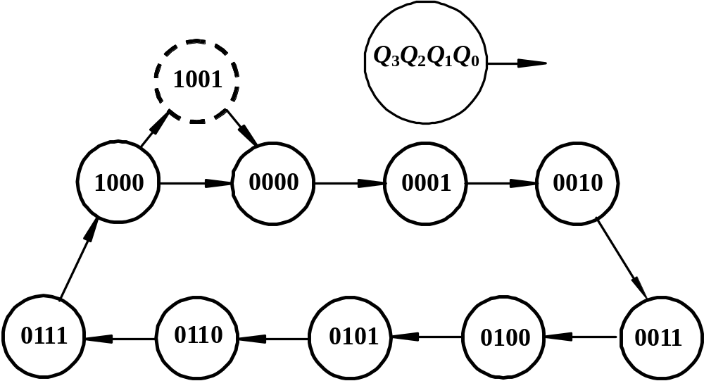
思考：若计数器为同步清0（74163)，如何用反馈清0法？
1
C
E
T
CR
D
0
D
1
D
2
D
3
反馈信号不是从S^{n}引出，而是从
S^{n-1}引出
T
C
1
C
E
P
74LVC161
CP
＞
C
P
P
E
1
Q
0
Q
1
Q
2
Q
3
&
×
×
×
×
R_{D}
A
B
C
D
1
ET
RCO
EP
74163
1
LD
1
CP
>CP
Q_{A}
Q_{B}
Q_{C}
Q_{D}
1

Slide 25
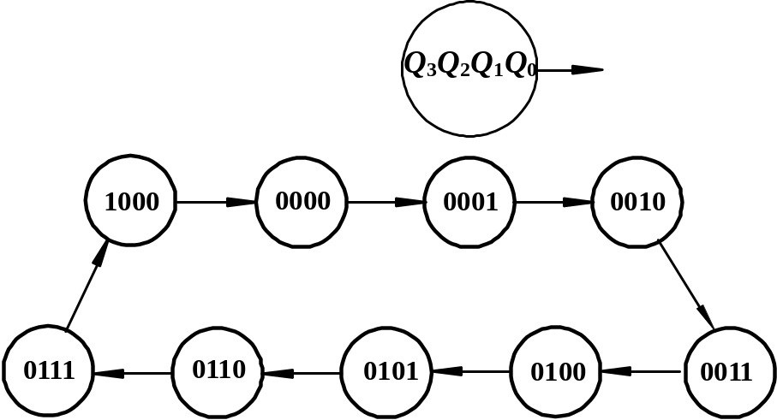
②反馈置数法
74×161为同步置数，构成九进制计数器时，
若为异步置数，如何用反馈置数法实现九进制计数器？
1
CR
D
0
D
1
D
2
D
3
1
C
ET
TC
1
C
E
P
74LVC161
A
B
C
D
P
E
CP
>CP_{U}
LD
C
P
＞
C
P
Q
Q
Q
Q
74LS193
0
1
2
3
>CP_{D}
RD
0
Q_{A}
Q_{B}
Q_{C}
Q_{D}
1
&

Slide 26
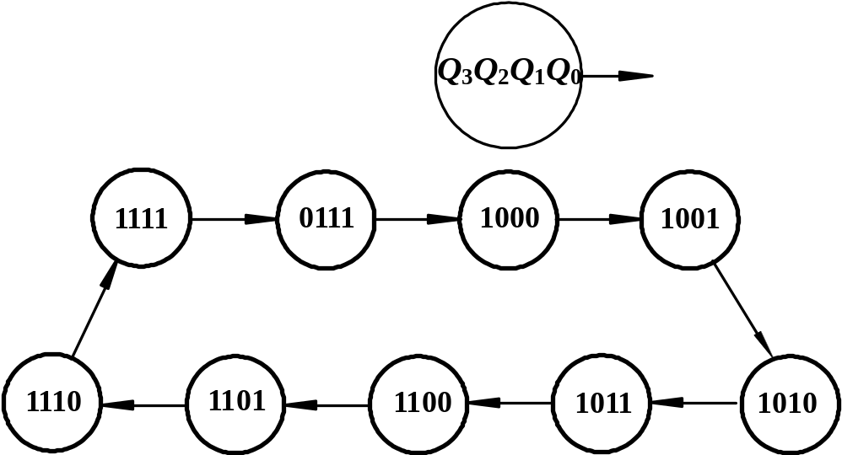
反馈置数法的另一种电路（构成九进制加法计数器）
1
1
1
1
1
C
E
T
CR
D
0
D
1
D
2
D
3
1
TC
适合同步置数的计数器
1
C
E
P
74LVC161
P
E
C
P
＞
C
P
Q
Q
Q
Q
0
1
2
3

Slide 27
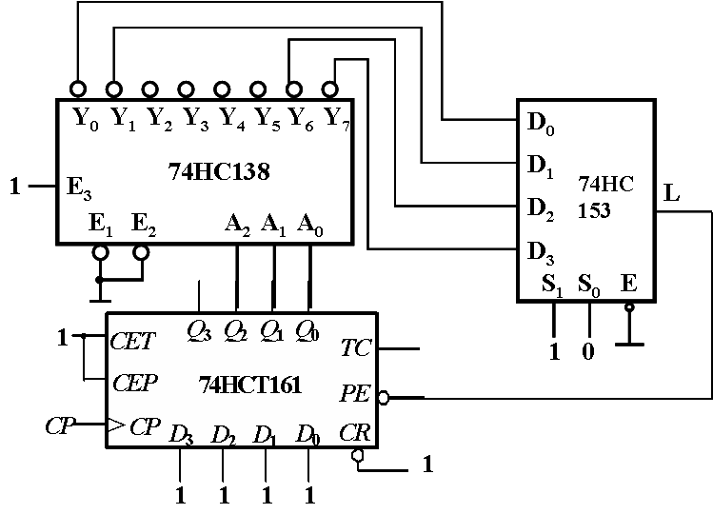

Slide 28
若M<N, 用多片计数器级连实现
片与片级连分为
并行进位：低位片进位信号→高位片使能端
串行进位：低位片进位信号→高位片CP端
补充
例 用74×161 实现256进制 计数器
①并行进位方式：
1
1
×
×
×
×
×
×
×
×
CR
D₀
D₁
D₂
D₃
CR
D₀
D₁
D₂
D₃
1
CET
TC
CET
TC
1
CEP
74×161
1
CEP
74×161
1
PE
PE
>CP
>CP
Q₀
Q₁
Q₀
Q₁
Q₂
Q₃
Q₂
Q₃
CP
CP连在一起→同步计数器

Slide 29
②串行进位方式: 低位片的进位信号→高位片的CP
1
1
×
×
×
×
×
×
×
×
CR
D₀
D₁
D₂
D₃
CR
D₀
D₁
D₂
D₃
1
CET
1
1
CET
TC
TC
1
CEP
74×161
1
CEP
74×161
PE
1
PE
1
CP
>CP
>CP
Q₀
Q₁
Q₂
Q₃
Q₀
Q₁
Q₂
Q₃
1
为异步 计数器

Slide 30
例：用两片74×161实现72进制计数器
方法一
72=9×8
1
0 0 0 1
×
×
×
×
CR
D₀
D₁
D₂
D₀
D₁
D₂
D₃
D₃
1
CR
1
CET
CET
TC
TC
1
1
CEP
74×161
1
CEP
74×161
1
PE
PE
>CP
>CP
Q₀
Q₁
Q₂
Q₃
Q₀
Q₁
Q₂
Q₃
1
&
0000~1000 9进制
1000~1111 8进制
异步计数器

Slide 31
方法二
整体反馈清0法实现72进制加法计数器
×
×
×
×
×
×
×
×
CR
D₀ D₁ D₂ D₃
CR
D₀ D₁ D₂ D₃
1
CET
CEP
CET
CEP
74×161(0)
TC
74×161(1)
TC
CP
PE
1
CP
PE
1
Q₀ Q₁ Q₂ Q₃
Q₀ Q₁ Q₂ Q₃
CP
&
计数状态：0000 0000~0100 0111
同步计数器

Slide 32
方法三
整体反馈置数法实现72进制加法计数器
1
0
0
0
1
1
1
1
0
1
1
CR
D₀ D₁ D₂ D₃
CR
D₀ D₁ D₂ D₃
1
CET
CEP
CET
CEP
TC
74×161(0)
TC
74×161(1)
CP
PE
CP
PE
Q₀ Q₁ Q₂ Q₃
Q₀ Q₁ Q₂ Q₃
CP
计数状态：1011 1000 ~ 1111 1111
同步计数器

Slide 33

例6.5.4：用74HCT390（二-五-十进制）实现24进制计数器
>CP₀
C₀
>CP₀
C₁
>CP₁
>CP₁
74HCT390
74HCT390
CR
Q₀
Q₁
Q₂
Q₃
CR
Q₀
Q₁
Q₂
Q₃
&
整体反馈清0法 构成
24进制计数器

Slide 34
R9(1)
R9(2)
R0(1)
R0(2)
R9(1)
R9(2)
R0(1)
R0(2)
>CP_{B}
74LS290
>CP_{B}
74LS290
>CP_{A}
>CP_{A}
QA
QB
QC
QD
QA
QB
QC
QD
LT
A B C D
LT
A B C D
BI/RBO
1
BI/RBO
1
7448
7448
RBI
RBI
a b c d e f g
a b c d e f g
a b c d e f g
a b c d e f g
BS201
BS201
数字电子钟的时计数、译码、显示电路

Slide 35
作业
P327 6.5.11、6.5.12、6.5.13、
6.5.14、 6.5.16、 6.5.17、 6.5.18、
参考书后答案，不用交作业，稍难的讲解

Slide 36



（1）两片74161构成多少进制计数器？
（2）试分析当CP频率为20KHz时，Y的频率为多少？
（简要写出分析过程）
1
1
CR
D0
D1
D2
D3
CR
D0
D1
D2
D3
Q
Y
CP
CEP
CEP
D
74HCT161(0)
74HCT161(1)
Q
CET
TC
CET
TC
1
CP
CP
Q₀
Q₁
Q₂
Q₃
PE
Q₀
Q₁
Q₂
Q₃
PE
CP
计数状态由10011100~11111111
100进制计数器
100分频器
再串接一T'触发器构成的2分频器
共200分频

Slide 37
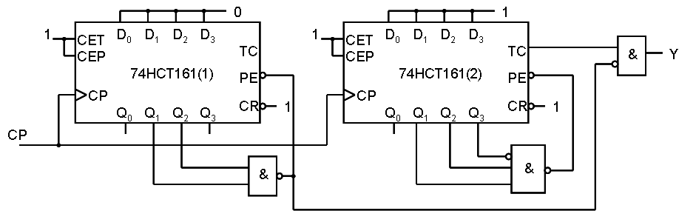
下图是由两片四位同步二进制计数器74HCT161构成的计数分频电路。试求：
（1）74HCT161(1)构成多少进制计数器？画出其循环状态图。
（2）74HCT161(2)构成多少进制计数器？画出其循环状态图。
（3）若输入脉冲CP频率为11.2KHZ，输出信号Y的频率为多少？

Slide 38
（1）74HCT161(1)构成七进制计数器。其循环状态图：
0000
0001
0010
……
0110
（2）74HCT161(2)构成八进制计数器。其循环状态图：
1111
0000
0001
0110
……
（3）11.2KHZ÷56=0.2KHZ=200HZ

Slide 39
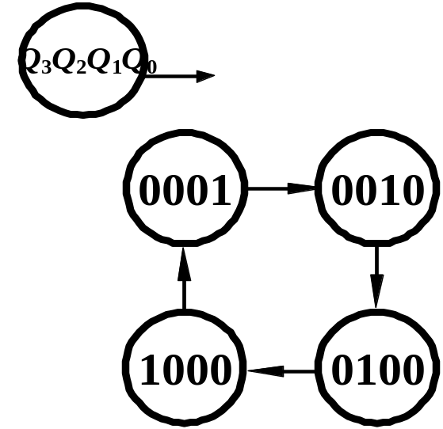
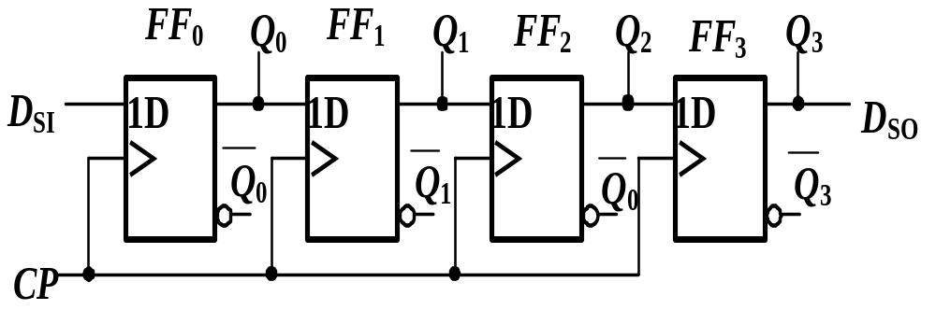
3. 环形计数器
第一个CP:Q₃Q₂Q₁Q₀=0010，
① 基本环形计数器
第二个CP:Q₃Q₂Q₁Q₀=0100，
第三个CP:Q₃Q₂Q₁Q₀=1000，
第四个CP:Q₃Q₂Q₁Q₀=0001，
置初态Q₃Q₂Q₁Q₀=0001，
状态图

Slide 40
状态图
1
2
3
4
CP
Q₀
Q₁
Q₂
Q₃
无需译码电路

Slide 41
基本环形计数器
状态图
有效状态、无效状态？

Slide 42
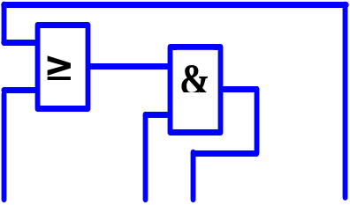
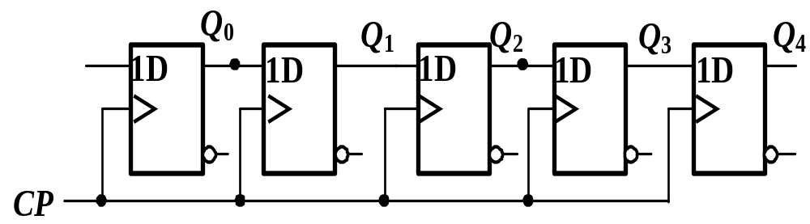

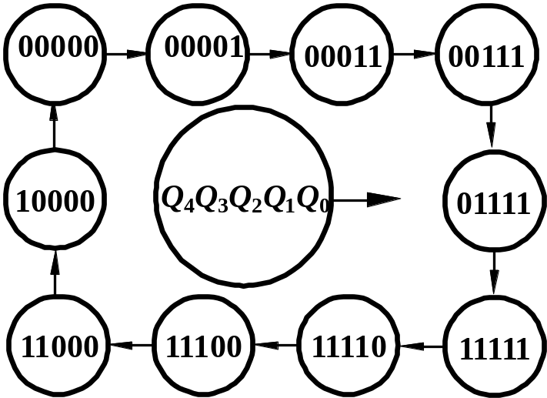
② 扭环形计数器
a、电路
b、状态表
置初态Q₄Q₃Q₂Q₁Q₀=00000，
状态编号 | Q₄ | Q₃ | Q₂ | Q₁ | Q₀
0 | 0 | 0 | 0 | 0 | 0
1
2
3
4
5
6
7
8
9
c、状态图
0
0
0
0
1
0
0
0
1
1
0
0
1
1
1
0
1
1
1
1
1
1
1
1
1
1
1
1
1
0
1
1
1
0
0
1
1
0
0
0
1
0
0
0
0

Slide 43
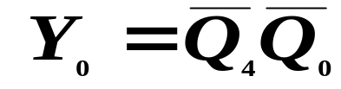
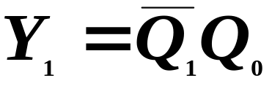
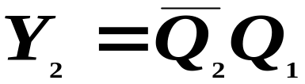
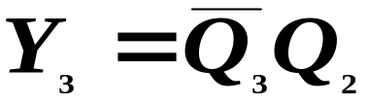




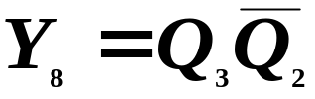
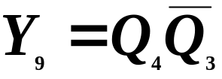
状态编号 | Q₄ | Q₃ | Q₂ | Q₁ | Q₀
0 | 0 | 0 | 0 | 0 | 0
1 | 0 | 0 | 0 | 0 | 1
2 | 0 | 0 | 0 | 1 | 1
3 | 0 | 0 | 1 | 1 | 1
4 | 0 | 1 | 1 | 1 | 1
5 | 1 | 1 | 1 | 1 | 1
6 | 1 | 1 | 1 | 1 | 0
7 | 1 | 1 | 1 | 0 | 0
8 | 1 | 1 | 0 | 0 | 0
9 | 1 | 0 | 0 | 0 | 0
译码电路简单

